Slide 1
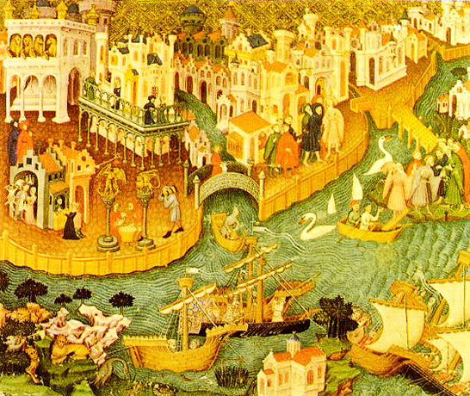
Формирование средневековых городов. Городское ремесло.

Slide 2
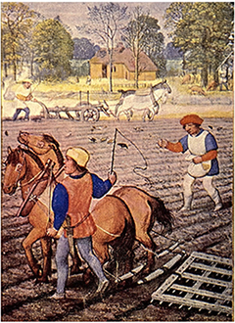
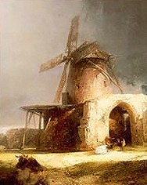
К X-XIвв. в хозяйственной жизни Западной Европы происходят изменения.

Slide 3
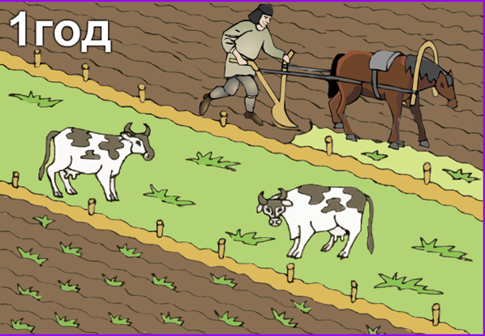
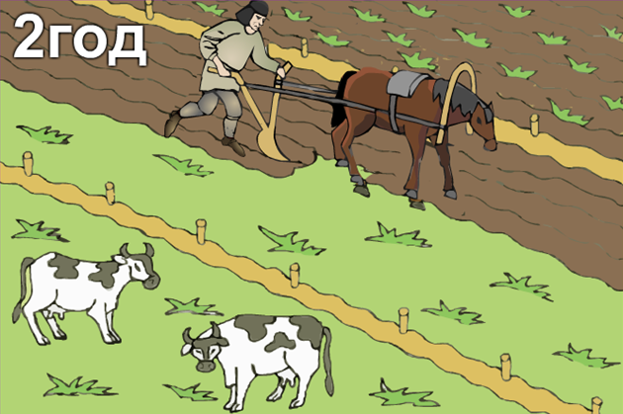
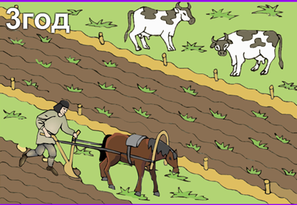
Тогда же стала использоваться более прогрессивная система землепользования – "трехполье", повлиявшая на рост урожайности

Slide 4
В условиях прекращения набегов норманнов и борьбы церкви с междоусобными войнами изменения в экономической жизни привели к следующим последствиям:
Увеличение производства сельскохозяйственных продуктов
Появление излишков
Часть населения стала заниматься ремеслом и торговлей
Отделение ремесла от сельского хозяйства
Увеличение обмена, развитие торговли, появление рынков, возникновение городов

Slide 5
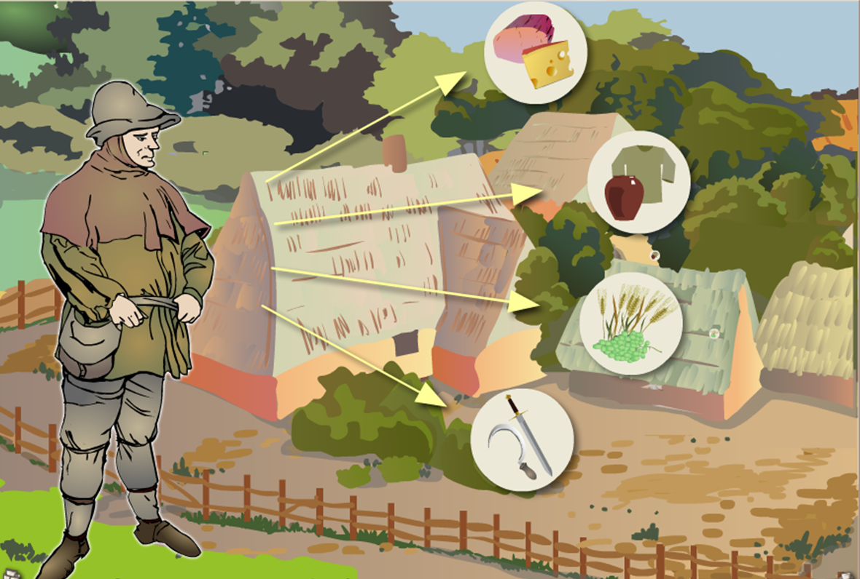
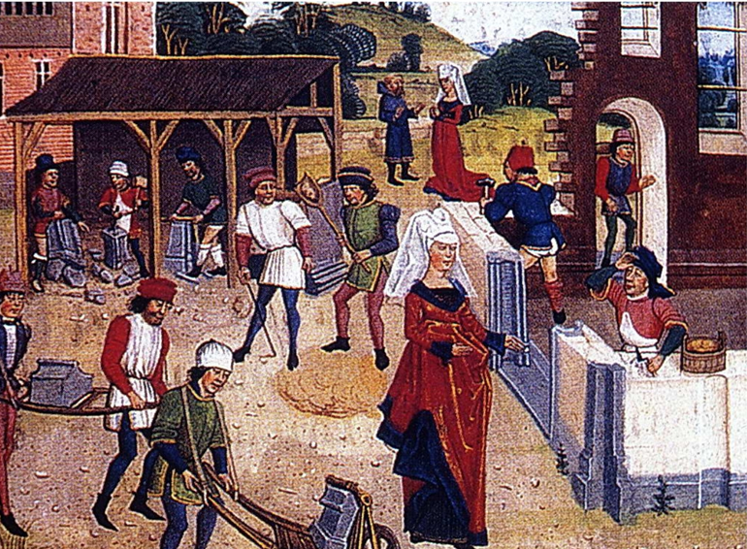
На смену натуральному хозяйству приходят товарно-денежные отношения

Slide 6
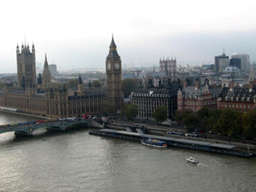
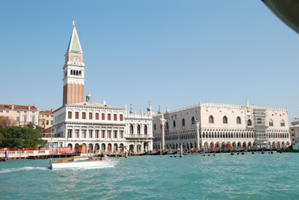
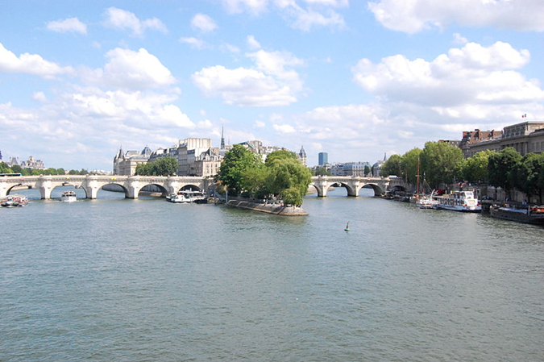
Где возникали города?
На берегах рек и морей , что позволяло вести морскую и речную торговлю, расширять связи
Лондон
Венеция
Париж

Slide 7
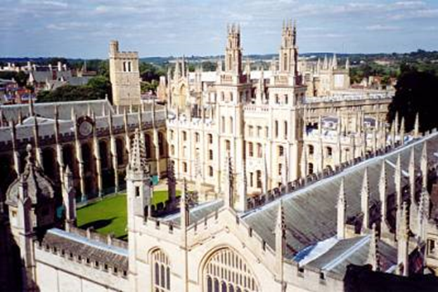
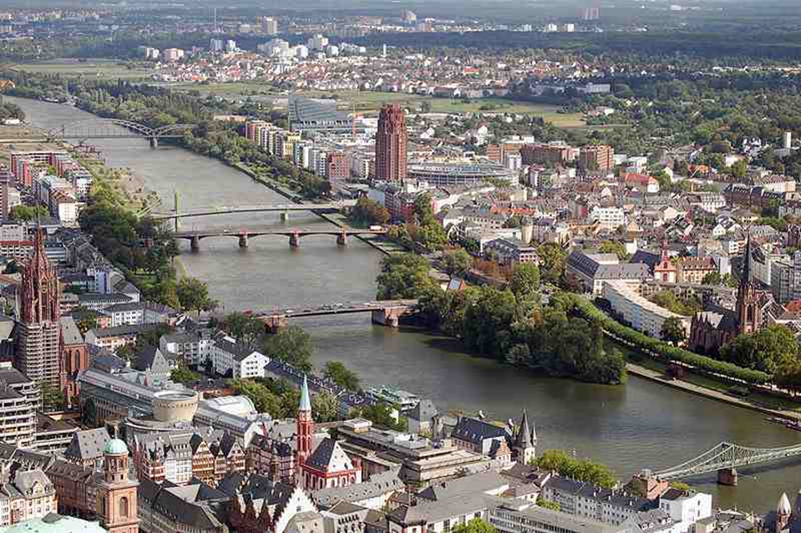
У речных переправ и бродов – «фурт», «форд-реки»
Оксфорд
Франкфурт

Slide 8
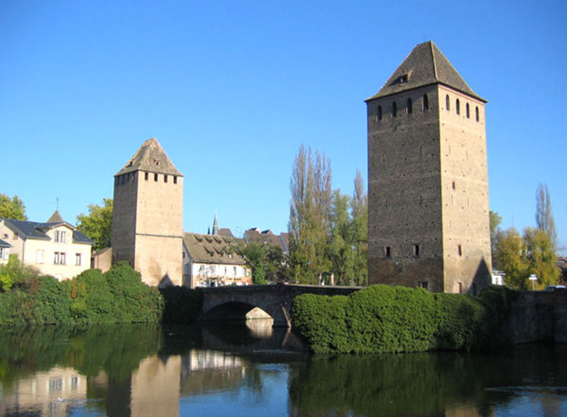
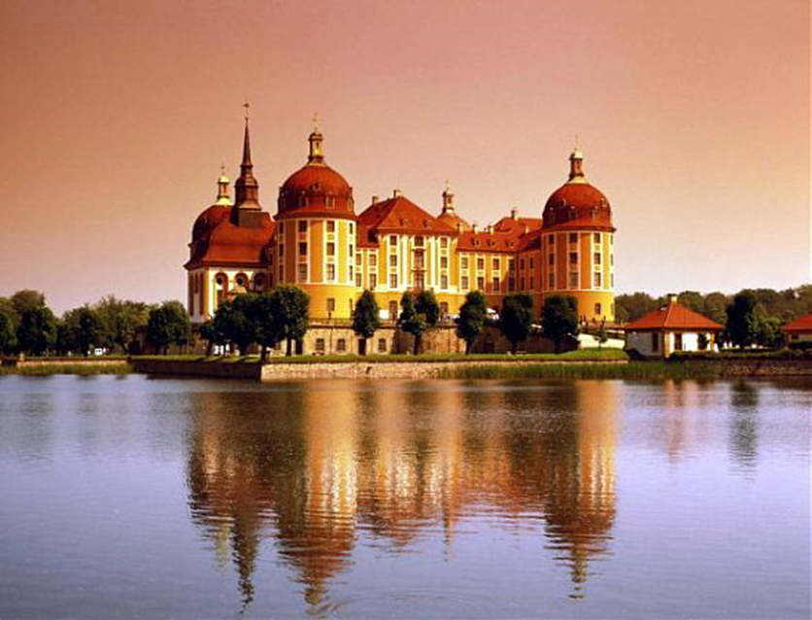
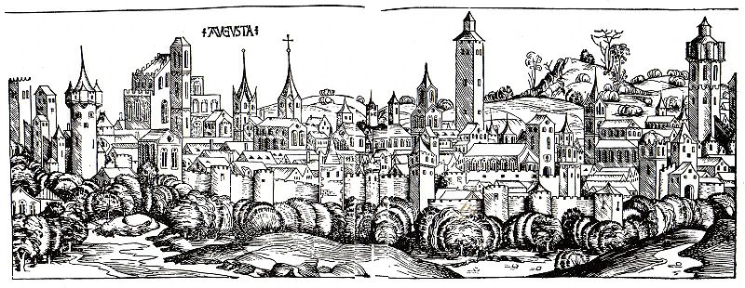
Возле замков феодалов – «бург» - укрепление
Страсбург
Гамбург
Аугсбург. Гравюра. 1493 г.

Slide 9
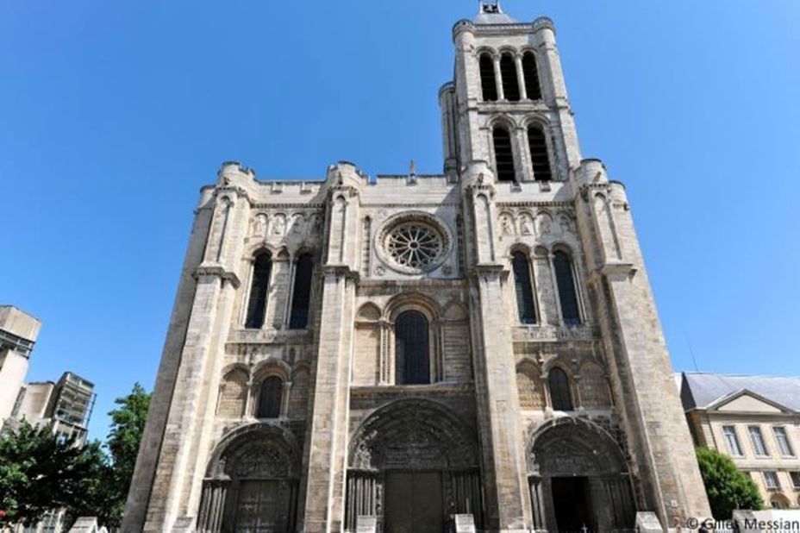
У монастырей и резиденций архиепископов
Сент-Дени
«Сент», «Сен», «Сан» - святой

Slide 10
Борьба городов с сеньорами
«Нет земли без сеньора».
Города возникали на земле феодала (короля, феодала, монастыря).
СЕНЬОР:
Устанавливает пошлины на провоз товаров
В его руках городское управление
Возглавляет городской суд
Владеет чеканкой монет
Может взять в лавке то, что понравилось

Slide 11
Сеньор устанавливал налоги:
Ремесленники: оброк и барщина
Купцы: налоги с торговых договоров; подать за землю; налоги с торговых договоров, обязаны давать деньги взаймы
Мелкие торговцы: пошлина (торговый налог), штрафы за обман покупателей

Slide 12
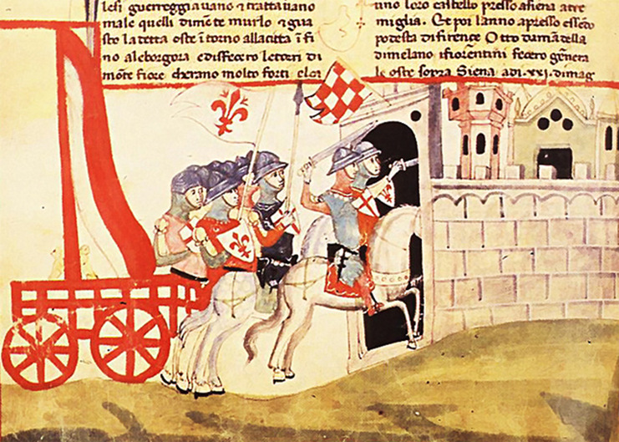
Цели борьбы городов с сеньорами:
сократить поборы;
получить торговые привилегии;
стремление к самоуправлению.
В XII-XlV вв. начался подъем освободительного движения городского населения Западной Европы за независимость.
Формы борьбы: военные действия и выкуп.
Последствия:
личная свобода граждан;
хартия вольности;
городское самоуправление.

Slide 13
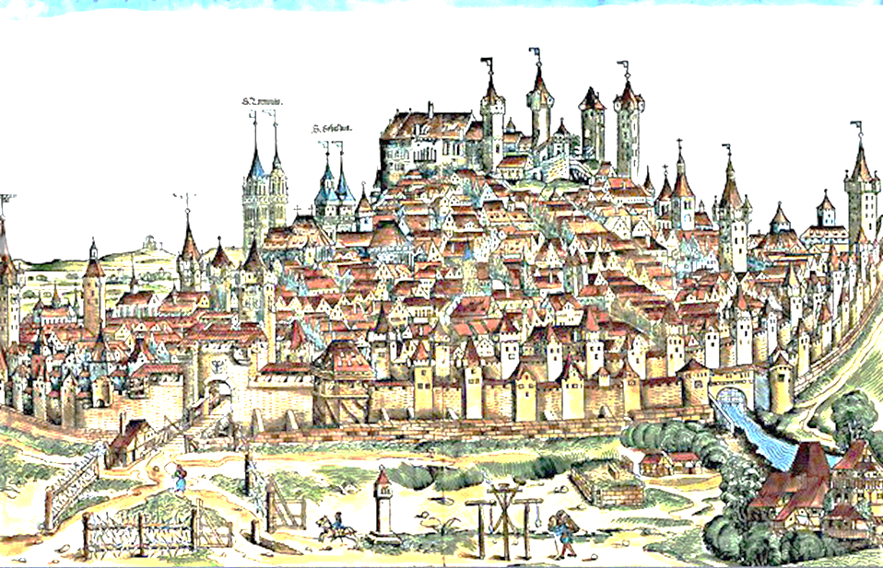
«Городской воздух делает человека свободным»
Если крестьянину, убежавшему от своего господина, удавалось прожить в городе «год и день», он становился свободным человеком.
Коммуна – город, освободившийся от власти сеньора; независимый город, имеющий собственное самоуправление.
Хартия – грамота, дававшая или подтверждающая те или иные права городов. Предоставлялась сеньорами или королем, который, как правило, поддерживал горожан в борьбе с сеньорами.

Slide 14
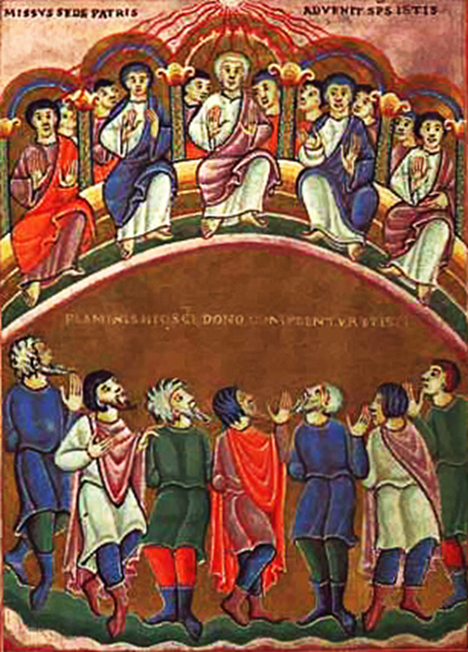
Городское самоуправление
Городской Совет
Возглавляет Совет мэр (Англия, Франция), бургомистр (Германия).
В его ведении находились суд, казна, войско.
Функции Совета:
устанавливает местные налоги;
руководит рынком;
надзирает за порядком;
издает местные законы.

Slide 15
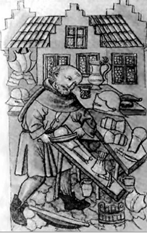
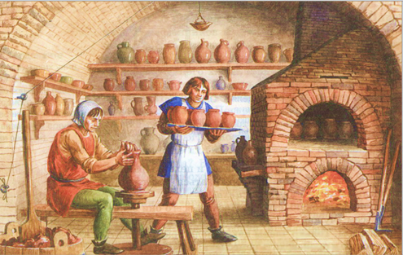
Ремесло в средневековом городе
Признаки ремесленного производства:
мелкое производство
мастер – собственник орудий труда и одновременно работник;
ручной труд
производство изделий на заказ и продажу

Slide 16
Мастер: собственник и работник, владеет всеми секретами производства
Подмастерье: получал плату за свой труд, жил в семье мастера, сдавал экзамен – изготавливали шедевр
Заключал договор «О найме», длительный срок обучения, полное содержание мастером, работает бесплатно

Slide 17
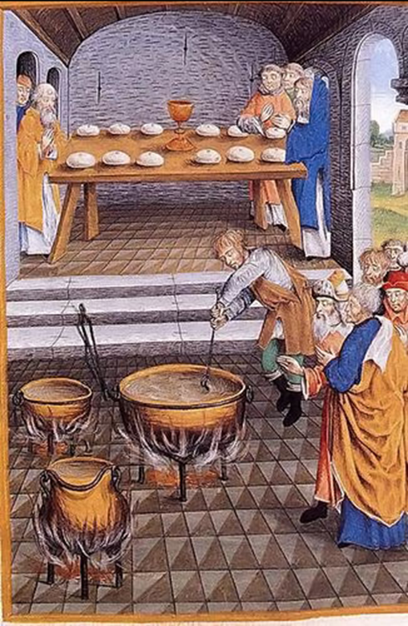
Ремесленный цех – организация средневековых ремесленников одной специальности.
Цели создания:
создание для всех мастеров равных условий в производстве и продаже изделий;
ограждение мастеров от соперничества ремесленников из других городов и сельской местности;
слежение за качеством;
помощь больным и нуждающимся ремесленникам.

Slide 18
Цехи имели уставы: запись норм, определяющих хозяйственную деятельность и жизнь членов цеха.
Устав цеха парижских ткачей
«Каждый парижский ткач шерсти может иметь в своем доме два широких станка и один узкий. Каждый ткач в своем доме может иметь не больше одного ученика, но не меньше чем на 4 года службы. Все сукна должны быть из шерсти и так же хороши в начале, как и в середине. Никто из цеха не должен начинать работу раньше восхода солнца под угрозой штрафа. Подмастерья-ткачи должны оставлять работу, как только прозвонит первый удар колокола к вечерней молитве, но складывать работу они должны после звона колокола»

Slide 19
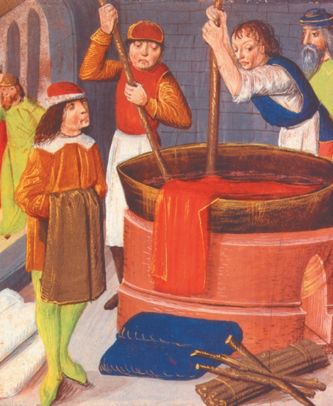
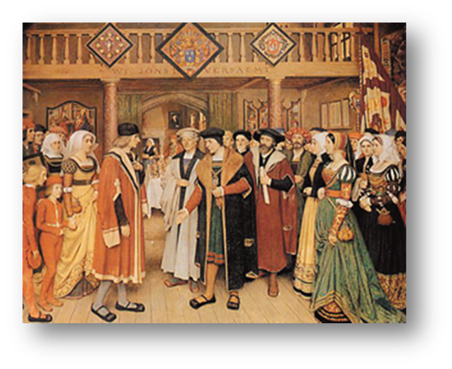
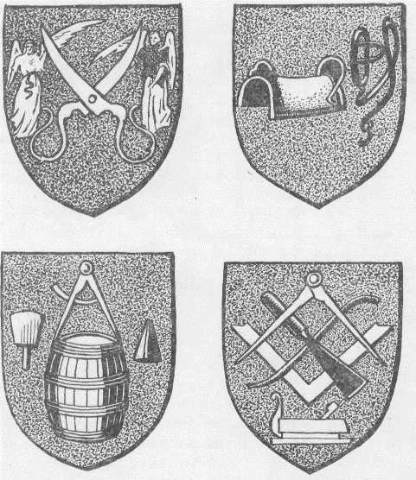
Цехи имели своих святых покровителей, эмблему, цеховую печать и кассу, совместные праздники
Гербы цехов портных, седельщиков, бочаров, столяров

Slide 20
 | Зависимый крестьянин | Городской ремесленник
Каким было хозяйство?
Чем владел?
От кого зависел?
Для чего производил продукцию?

